Slide 1
Enhetssida 2.0
Inga punktlistor - bara bilder och video….
☺

Slide 2
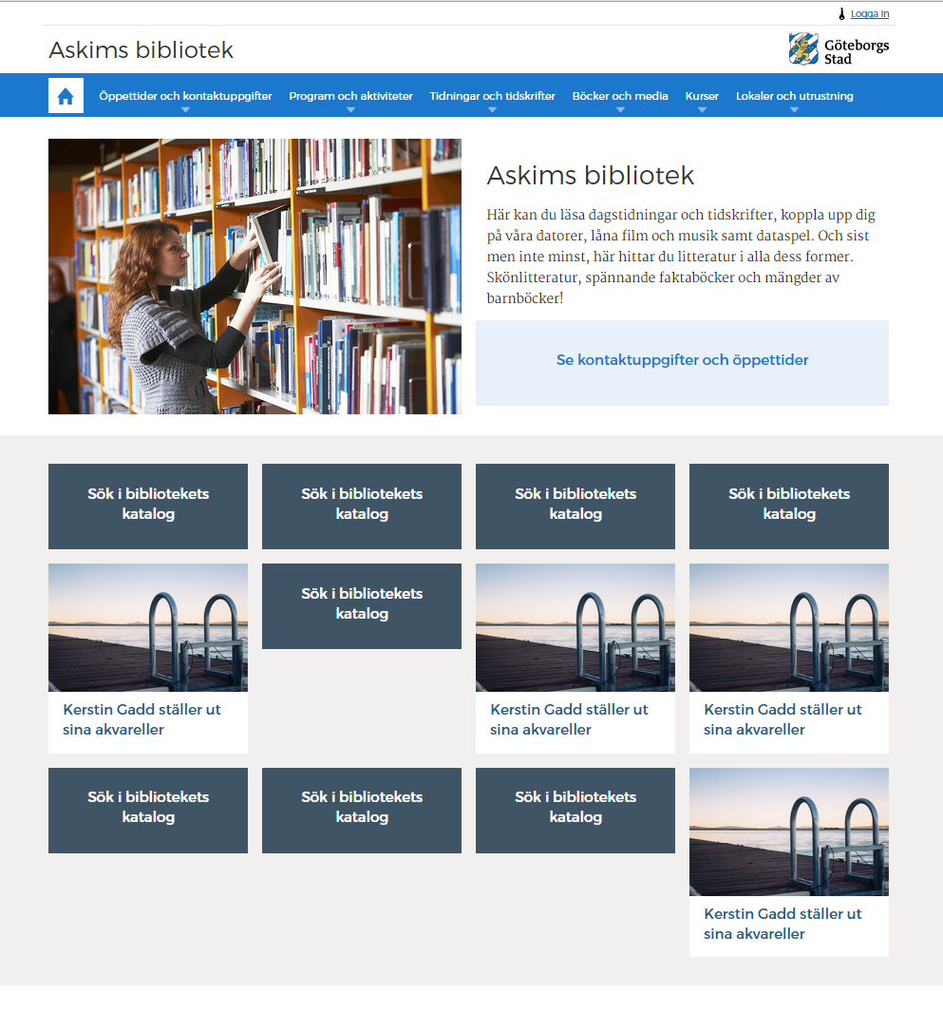
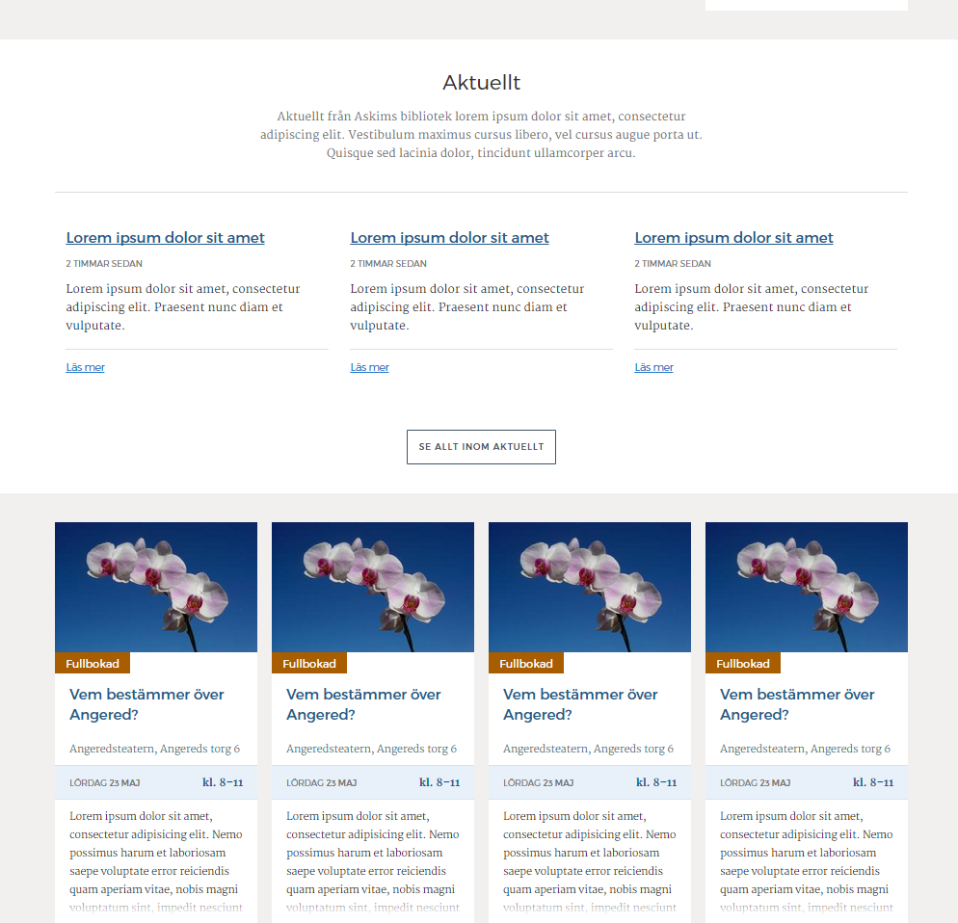
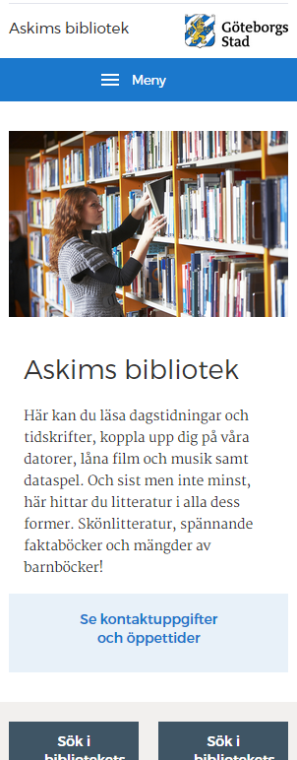
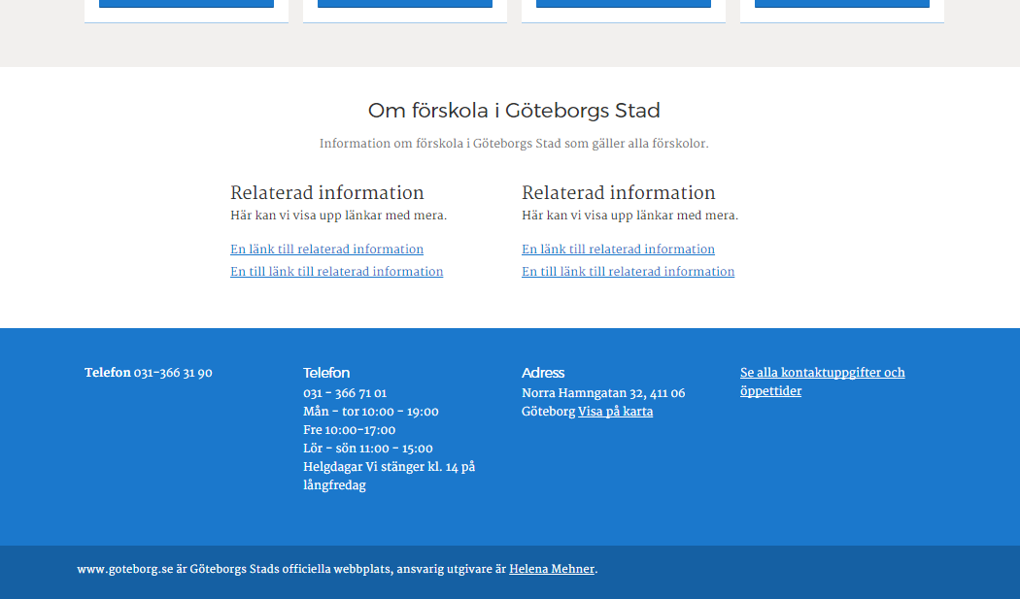
Startsida

Slide 3
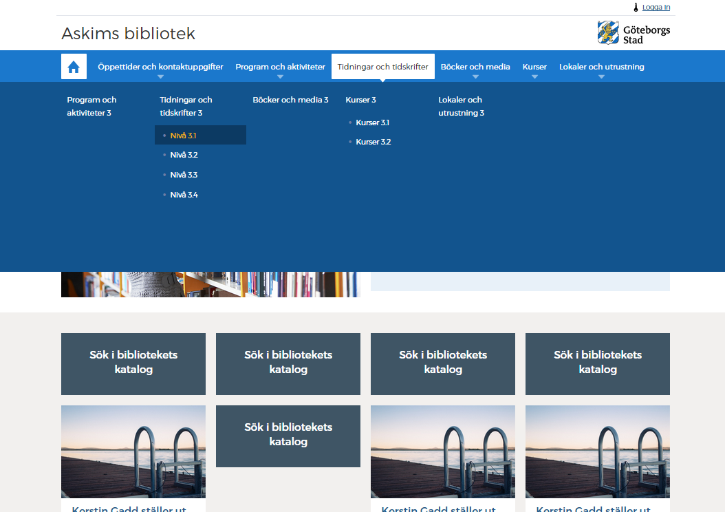
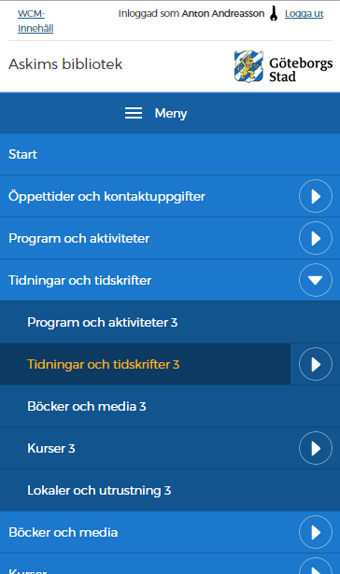
Meny – desktop, surfplatta och mobil

Slide 4
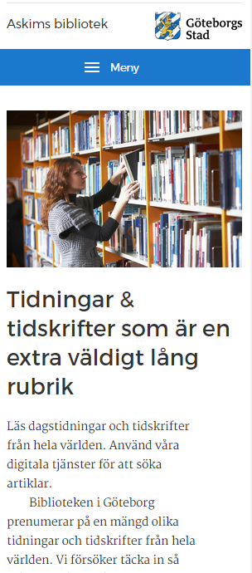
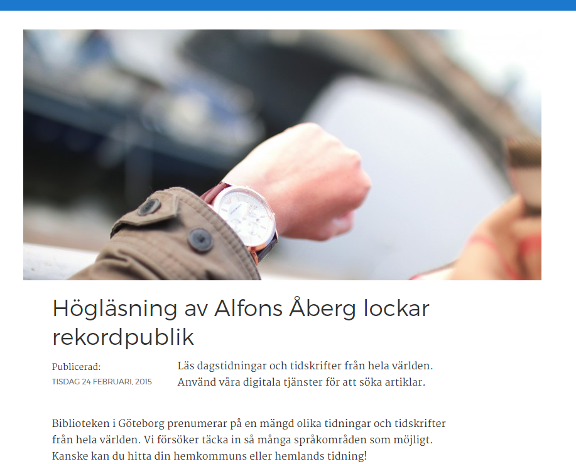
Artikel och aktuelltartikel

Slide 5
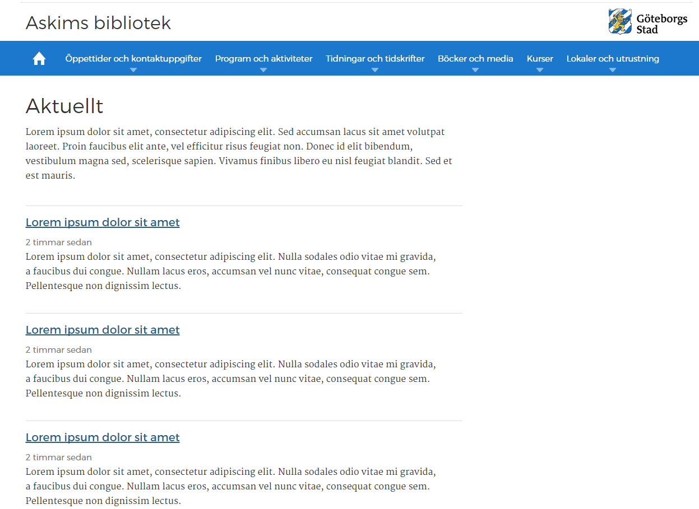
Aktuelltarkiv (lokalt för enheten)

Slide 6
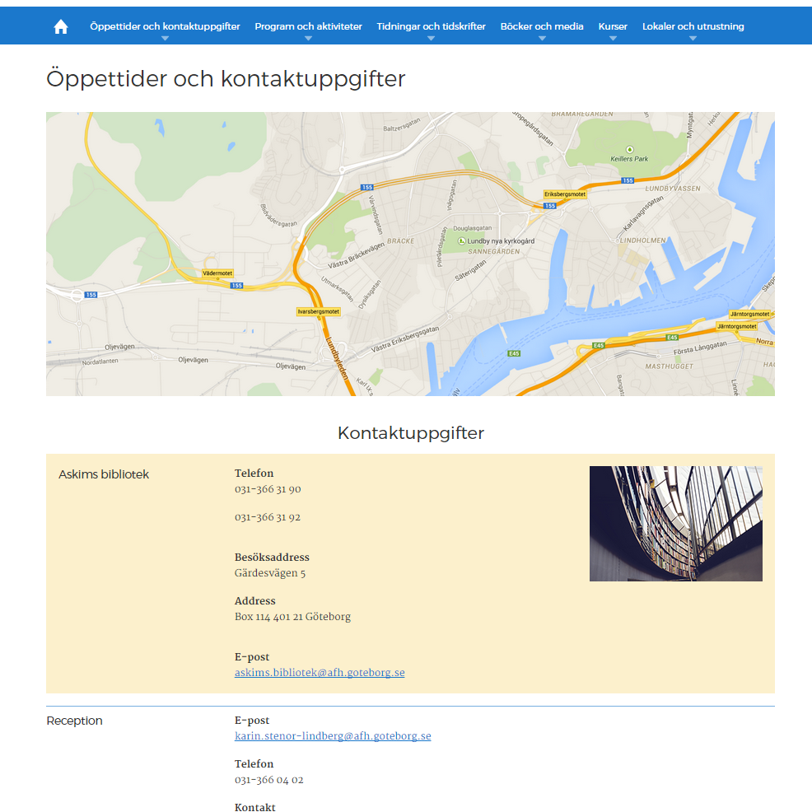
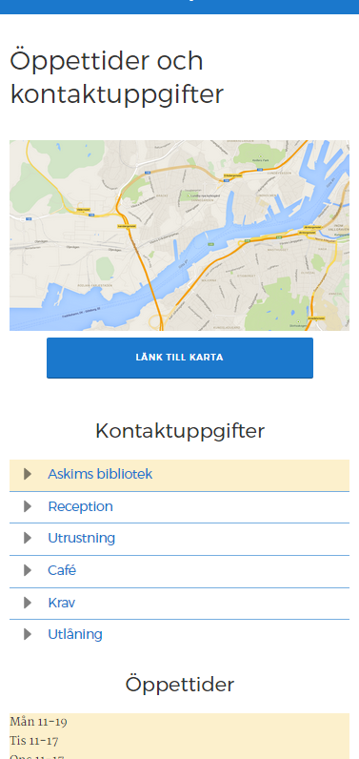
Öppettider och kontaktuppgifter

Slide 7
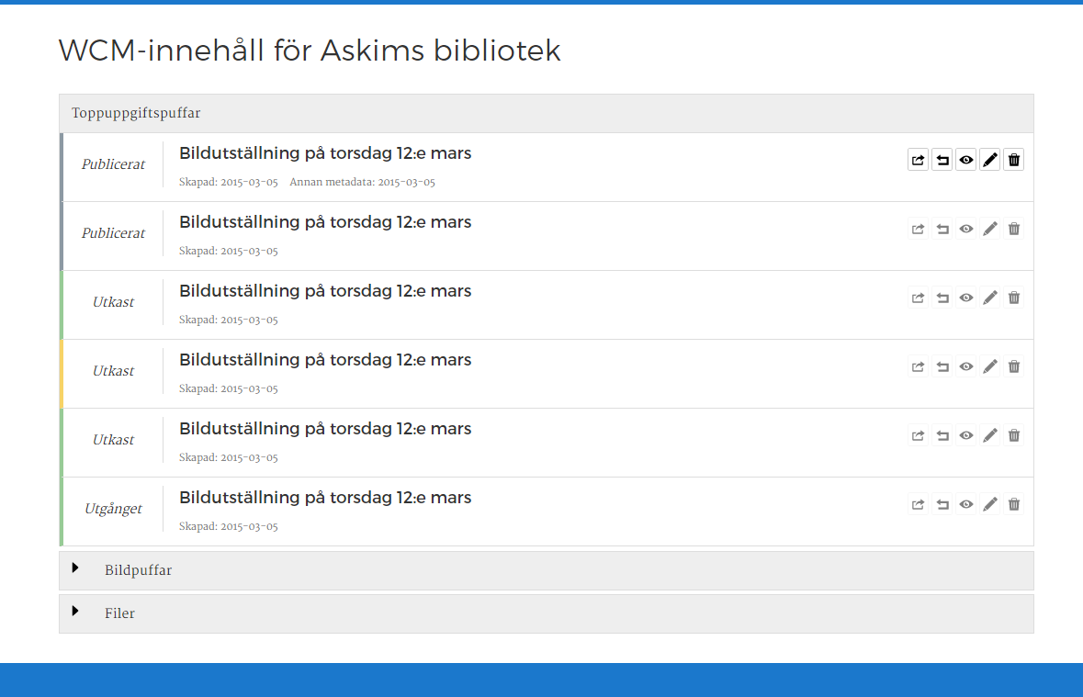
Översikt av WCM-innehåll
För redaktörer

Slide 8
Tankar och idéer - Puffar
Ej klart

